Slide 1










KHỞI ĐỘNG

Slide 2

(Tiết 2)

Slide 3




Slide 4


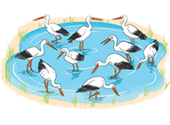
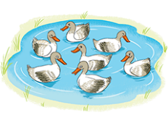
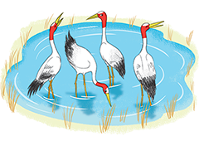
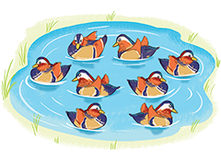
Số?
1

Slide 5






Đố các bạn có bao nhiêu con vật trong hình?
3
?

Slide 6






Đố các bạn có bao nhiêu con vật trong hình?
?
6

Slide 7











Đố các bạn có bao nhiêu con vật trong hình?
?
10

Slide 8







Đố các bạn có bao nhiêu con vật trong hình?
7
?

Slide 9




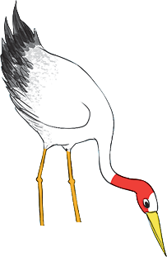
Đố các bạn có bao nhiêu con vật trong hình?
?
4

Slide 10





Đố các bạn có bao nhiêu con vật trong hình?
8
?

Slide 11
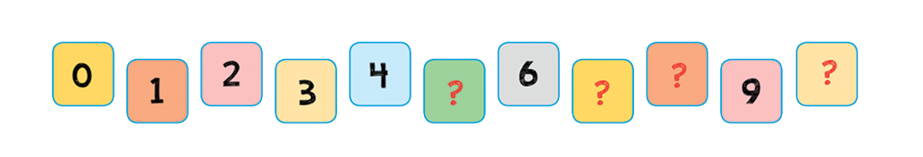




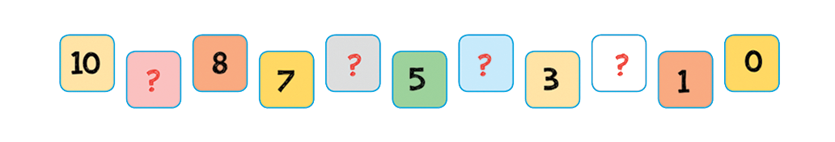




Số?
2
8
10
5
7
6
4
2
9

Slide 12

3
Có bao nhiêu con vật có 6 chân?
?
3

Slide 13
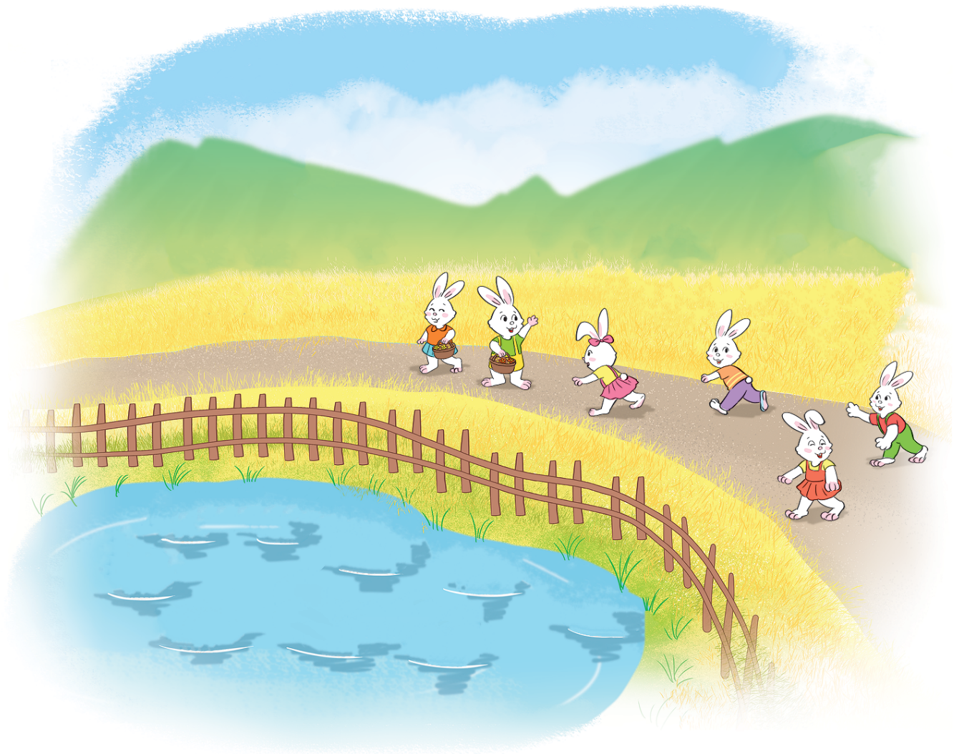






















Số?
4
8
?
1
?
?
7
9
?
0
?

Slide 14





